Slide 1
市場調查與分析
Marketing Research and Analysis
中華大學餐旅管理學系
羅琪老師

Slide 2
第六章 問卷設計
Chapter 6 Questionnaire design

Slide 3
在進行資料的蒐集工作時，不論市場調查人員採用觀察法或訪問法，大都會使用問卷來蒐集資料，設計一份適用的問卷，才能蒐集到真正有用的資料
因此，問卷的有效性與品質，決定了一項市場調查工作的成敗與否

Slide 4
6.1問卷設計的程序
問卷的設計大多依賴研究人員的經驗與技巧，至今尚無一個標準的程序可供研究人員遵循
不過，勃德(H. Boyd, Jr.)及韋斯特福(Rr. Westfall)曾提出問卷設計之九個步驟，或許可幫助研究人員做好問卷設計的工作，提高問卷的品質

Slide 5
這九個步驟包括:
1.問那些問題
2.問題的型式
3.設計問題
4.問題使用的詞句
5.問題順序的安排
6.效度與信度的考慮
7.問卷版面的佈局與編排
8.預試工作
9.修訂與完稿

Slide 6
1.問那些問題
2.問題的型式
3.設計問題
4.問題使用的詞句
5.問題順序的安排
9.修訂與完稿
6.效度與信度的考慮
7.問卷版面的佈局與編排
8.預試工作
問卷設計的程序

Slide 7
6.1.1 問那些問題
首先要針對研究主題，決定需要有那些問題(what)，才足以涵蓋其內容，問題過多或過少均不恰當。換言之，即決定所需要蒐集的資訊。
使用問卷的目的，即在向受訪者蒐集研究主題所需的資訊。因此研究人員首先必須了解並確定所要的蒐集的資訊為何?以及受訪者是誰，而後才能著手設計問卷。
對於所要蒐集的資訊，應詳細說明有關的特徵，然後才能針對所要蒐集的資訊，透過問卷的設計內容，已問題的形式，詢問受測者，如此才能蒐集到所需的資訊。

Slide 8
為使問題的涵蓋面能包括研究主題，對於所要蒐集資料的相關特徵，應清楚詳細的所加以說明，不可只說明其大要。
例如，如果研究主題是「汽車的消費行為」，若只是大略的說明所要的資訊，是有關汽車市場的發展情形，這是不夠的。
研究者應進一步指出消費者的人口統計特徵(如性別、所得等)，影響購買因素(如朋友介紹、促銷等)與汽車產品屬性(如外型、售價等) 。

Slide 9
在決定所需問題的內容時，應考慮下列問題:
這個問題是否有其必要? (必要性)
問卷中應避免與研究目的無關的問題，以免增加受訪者的負擔及事後分析的困難與麻煩。

Slide 10
受訪者是否有能力回答? (受訪者能力)
有些問題是受訪者無法回答的，如：
1.受訪者本身沒有答案
2.受訪者缺乏相關經驗
3.受訪者無法用文字或語言表達的意思
4.受訪者雖有經驗但已忘記了等。
在設計問題時應考慮這些因素，將問題作適當的修訂。

Slide 11
例如:
「與其他可樂相比較，你認為黑松可樂的味道如何?」
最好在此題前，先問
「你在過去半年中，有沒有喝過黑松可樂?」
或
「你過去半年中，喝過哪幾種品牌的可樂?」

Slide 12
受訪者是否有意願回答這些問題?(回答意願)
如有關待遇、金錢、家庭生活、性、政治觀點等個人隱私問題，一般人都不太願意答覆，除非有其必要，否則應盡量避免。
受訪者是否要花費很多時間去答覆問題?(回應困難度)
有些問題所要的資訊，並不是受訪者馬上就可以回答的，必須花費相當的時間和精力去整理資料，才能回答，這類問題應盡量避免。除非有足夠誘因(如有價值的贈品)，否則可能只會得到一些欠缺思考、甚至隨便寫的答案。

Slide 13
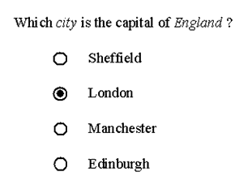
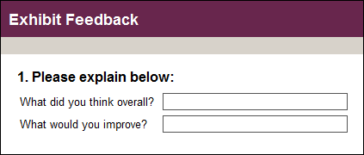
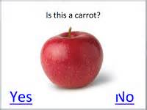
6.1.2問題的型式
問題的型式通常可分為三種：
(1)開放題(open-end)
(2)選擇題(multiple-choice)
(3)二分題(dichotomous)
封閉式問題

Slide 14
(一)開放式問題
題目以問答題形式表現，由受訪者自由回答
開放式問題不提供可能的答案，允許受訪者用他自己的話自由回覆。
譬如，「你最喜歡喝哪一種可樂?為什麼?」
「你為什麼買國際牌電視機?」「你抽菸的歷史已有多久?」等，都是開放式的問題。

Slide 15
優點
開放式問題因其不提示任何可能的答案，完全由受訪者自由發揮，因此比較不影響受訪者的答覆。
開放式問題允許受訪者自由答覆，暢所欲言，容易引起受訪者的興趣，取得他們的合作，對問卷回收率的提升有明顯的幫助。

Slide 16
缺點
容易發生訪問員解釋上的偏見
譬如在人員訪問時，訪問員通常無法紀錄受訪者所回答的每一句話;只能做摘要式的紀錄，而摘要時很可能參雜訪問員本人之主觀意見在內，因此調查的結果可能是受訪者與訪問員之意見的綜合，而不單是受訪者個人意見。

Slide 17
可能發生不合理的加權現象
所得及教育程度較高的人比較能言善道，他們在答覆開放式問題時能夠詳述其見解，提供較多的觀點，因此無形中發生一種不合理的加權現象。

Slide 18
答案的整理與編表的困難
由於每一受訪者的答案長短不一、用字不同、反應不同，因此在整理結果編制表格時，不僅費時而且困難。
在整理答案時，通常是由一個編輯者先將部分或全部答案瀏覽一遍，決定幾個類別，然後將各個答案歸類。
此種過程當然相當費時，而且容易因編輯者主觀判斷的錯誤而影響結果的正確性。

Slide 19
(二)多重式選擇題
這是屬於封閉式(close-ended)問卷的一種，提供一些可能的答案，讓受訪者從中選擇一個或多個答案，亦即可以單選或複選。在設計多重式選擇題的問卷時，研究人員應該勁量維持每一個答案的獨立性，並且使用一個「其他」項來包括可能被忽略的答案。
譬如:「你為什麼購買國際牌的電視機?」請在下列你認為合適的理由上打勾號
□品質優良
□價格公道
□外表美觀
□服務周到
□其他(請說明)___________________________________

Slide 20
選擇式的問卷應包括所有可能的答案，且應避免重複現象，以免令受訪者有無所適從之感。
譬如:「你平均每天花多少時間看電視節目?」
□一小時到二小時
□二小時到三小時
□三小時到四小時
□四小時到五小時

Slide 21
如果某一答卷者平均每天看電視時間約半小時，或五小時以上，則他將不知如何答覆。又，若答卷者平均每天看電視的時間正好是三小時，他也將不知如何選擇。因此，上述的問題應修訂為:
「你平均每天花多少時間看電視節目?」
□一小時以下
□一小時到二小時以下
□二小時到三小時以下
□三小時到四小時以下
□四小時到五小時以下
□五小時以上

Slide 22
優點
選擇式問卷的目的，在使整個問卷讓受訪者看起來一目瞭然。
問卷設計務必淺顯易懂，以增加受訪者的興趣
此種調查方式也比較不佔用受訪者太多的時間
選擇性問卷列舉所有可能的答案，且答案有一定的範圍，因此受訪者易於取捨
不至於發生調查人員解釋上的偏差
結果之整理及表格之編制亦較省時容易

Slide 23
但是選擇性問卷亦有其缺點:
問題中所建議的答案可能影響答卷者的選擇。譬如，某人之所以購買國際牌電視機，純粹是因為地利(國際牌經銷商就在她家附近)，但問題中所提示的理由，諸如價格、品質、服務、外觀等等，可能使他認為合理而加以選擇，至於「地利」這個理由，因為問題中未於提示，反而可能被忽略了。
此外，各項可能答案出現或排列的順序也可能影響答卷者的選擇。一般而言，排在第一項的答案被選出的機會較大。

Slide 24
(三)是非題或二分題
嚴格來說，是非題或二分題屬於多重式選擇題的一個特例。二分題只有兩個選擇:是或否、男或女、喜歡或不喜歡….等。例如:「你是否喝過XX牌運動飲料?」就是二分題之型式
二分題因其答案明顯，統計便利，研判清晰，反應快速，故答卷者易於答覆，而調查人員容易整理結果與編制表格

Slide 25
不過有些題看起來只有兩個選擇，但事實上並非如此，例: 「你明年是否準備購買一部彩色電視機?」
可能答案有5個，即(1)是，(2)否，(3)可能購買，(4)可能不購買，(5)不知道
有些問題雖只只有兩個選擇，但對某些答卷者而言，這二個選擇並不互相排斥，例: 「你家的電視機是彩色的?還是黑白的?」
可能答案有3個，即(1)彩色的，(2)黑白的，(3)兩者都有

Slide 26
6.1.3設計問題
當題型決定之後，便可開始設計題目。在一份問卷當中，若需要有標準化心理學量表(行銷領域常用的態度行量表，如生活型態量表、涉入量表、價值觀量表等)，應優先考慮使用。至於其他問題，再針對研究主題的需要加以設計。

Slide 27
在上節我們說明，問題型式有開放式問題、多重選擇式問題與二分題三種。
但這種分類法較為粗糙，無法充分顯示問題的詳細性質與內容，並且在問卷回收後，進行統計分析時，亦無法連貫。
因此為了便於統計分析，下面又將問題型態分為問答題(與開放式問題同)與選擇題(與封閉式問題同)，而選擇題則依統計數字測量尺度之水準加以區分。

Slide 28
1.問答題型態
所謂問答題型態，係指以問答的方式，詢問受訪者以蒐集資料。我們在質性的調查方法，均很適用問答題型態。
完全無結構
您對裕隆汽車的意見如何?
回答:___________________________________________
字彙連想法
當您看(聽)到汽車這個名詞時，您首先想到甚麼「品牌」?
回答:____________________________________________

Slide 29
句子完成法
您選購汽車考慮的因素是___________________(填充)
故事完成法
「幾天前我開裕隆汽車時，看到一輛賓士汽車，使我產生下列的想法或感覺」，現在請繼續完成這個故事。

Slide 30
圖畫完成法
如下列圖中之兩位人物，一位說:「汽車應該有安全
氣囊的裝置」;另一位則說:「 」
請填些寫「」之空白處。
主題統覺測驗
下列有一圖畫(設為車禍現場之處裡)，請您根據此一圖畫內容編製一個故事，並說明其內容。

Slide 31
2.選擇型態
所謂選擇題型態，係指以選擇的方式，要求受訪者勾選答案，以蒐集資料。
為使分類清楚並便於統計分析，本部分乃依統計數字測量尺度的水準加以區分。因此先說明統計數字測量尺度的意義。

Slide 32
量數的測量尺度(scale of measurement)
量數有下面4種測量尺度:
1. Nominal 名目的(名義的)
2. Ordinal 順序的
3. Interval 等距的(區間的)
4. Ratio 比率的(比例的)

Slide 33
1. Nominal scale 名目尺度
只代表所屬類別，沒有數量之意義，也沒有順序
例:
性別(1-男，2-女)
汽車品牌(1-賓士，2-喜美，3-福特，4-裕隆)

Slide 34
2.Ordinal scale 順序尺度
代表所屬類別，沒有數量上意義，但有順序
例:
服務等級(1-差，2-好，3-佳)
XX滿意度(1-非常不滿意，2-不滿意，3-普通， 4-滿意， 5-非常滿意)

Slide 35
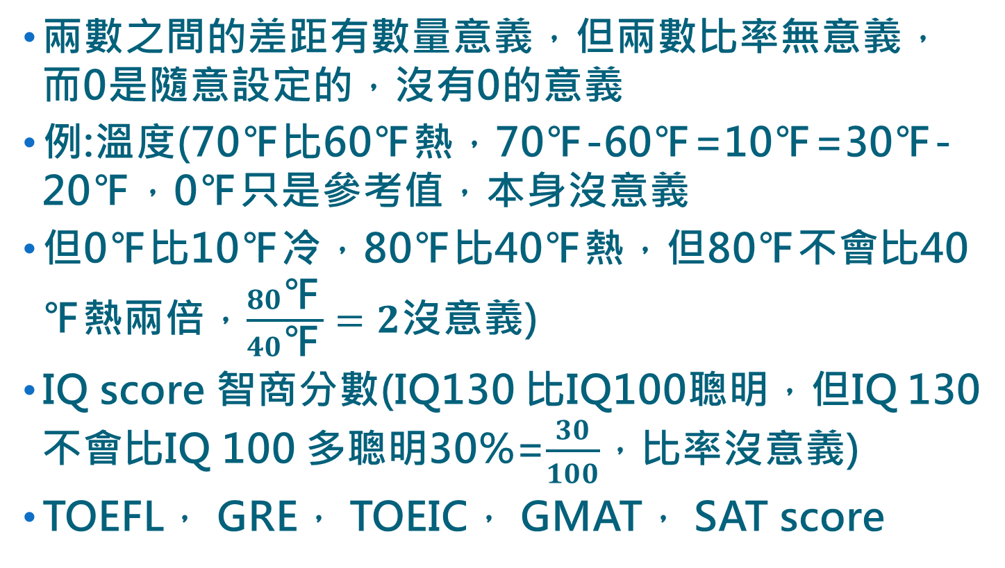
3.Interval scale等距尺度(區間尺度)
兩數之間的差距有數量意義，但兩數比率無意義，而0是隨意設定的，沒有0的意義
例:溫度(70℉比60℉熱，70℉-60℉=10℉=30℉-20℉，0℉只是參考值，本身沒意義
但0℉比10℉冷，80℉比40℉熱，但80℉不會比40 ℉熱兩倍，$\frac{80\text{℉}}{40\text{℉}}=2$沒意義)
IQ score 智商分數(IQ130 比IQ100聰明，但IQ 130不會比IQ 100 多聰明30%=$\frac{30}{100}$，比率沒意義)
TOEFL， GRE， TOEIC， GMAT， SAT score

Slide 36
注意:衡量態度的量表尺度是順序尺度
但亦有研究者將視其為區間(等距)尺度
認為不同評等間的心理距離相等
例: ab距離=bc距離=cd距離=de距離
□ a.非常同意
□ b.同意
□ c.無意見
□ d.不同意
□ e.非常不同意

Slide 37
4.Ratio scale比率使度(比例尺度)
兩數之間的距離即比率都有意義，0有意義
例:員工薪水(五萬是兩萬五的兩倍)
0有意義，代表沒有薪水
員工人數，消費者年所得，每週工作時數，年齡
注意:定量變數若經過分組，則其測量尺度由等距或比率尺度變為順序尺度了
例:年齡____歲 比率尺度
年齡: □ 20歲以下 □ 20~40歲 □ 40歲以上
順序尺度

Slide 38
問卷中選擇題類型，依上面4種測量尺度加以分類，如下所示:
一，名目尺度類型
請問您目前是否擁有汽車? □ 有 □ 沒有
當您看(聽)到汽車這個名詞時，您首先想到的廠牌是甚麼?(請勾選一個品牌，單選)
□賓士 □喜美 □福特 □其他________(請寫廠牌)

Slide 39
二、順序尺度類型
1.請就下列汽車得廠牌，依您的看法，評定優劣
(最佳:1, 其次2, 以下類推)
賓士______喜美______福特______裕隆______
2.請依據各屬性對您的相對重要性，將100點分配給
各屬性
售價 點
外型 點
安全 點
廠牌 點
合計 100點

Slide 40
區間尺度類型
1.請依照您的看法，在各屬性的適當方格中打勾
屬性 非常不重要 不重要 無意見 重要 非常重要
售價 □ □ □ □ □
外型 □ □ □ □ □
安全 □ □ □ □ □
廠牌 □ □ □ □ □

Slide 41
2.請就下列各屬性，圈選你對xx公司的印象。請在適
當的位置上打圈
態度惡劣 1 2 3 4 5 6 7 服務周到
消極被動 1 2 3 4 5 6 7 積極主動
價貴質差 1 2 3 4 5 6 7 價廉物美

Slide 42
比率尺度類型
1.請問您家中汽車數量是幾輛?
□ 0輛 □ 1輛 □ 2輛 □ 3輛 □ 4輛
□ 4輛以上 (請填數量)
2.請問您家中小孩人數有幾個?
□0個 □1個 □2個 □3個 □4個
□4個以上 (請填人數)

Slide 43
6.1.4問題所使用的詞句(wording)
相同的問題，往往因措辭不當，而產生不同的答案。因此任何會引起聯想、暗示的詞句，應避免使用。
對於問題的用語必須小心使用，務使受訪者和研究人員對問題的意義有共同的瞭解，以免造成嚴重的衡量誤差。
每一個問題中有關的事項必須清楚地界定。兹將設計問題用語的8原則分述如下:

Slide 44
使用簡單的字語詞(簡單)
問卷中使用的字或詞，應簡單明瞭，並考慮受測者水準，艱深的詞句應避免。
使用意義明確的字或詞(意義明確)
問卷中所用的字或詞對受測者而言，只能有一個明確的意義，切勿含混不清，或具有雙重意義。

Slide 45
避免引導性的問題(避免引導性)
所謂引導性的問題(leading questions)，係只會引導受訪者以某一特定的答案作答，而這些答案通常就是反映研究人員或決策人員對問題的觀點，結果將會造成衡量誤差。
例如，詢問受測者「購買賓士車大都是高所得的消費者購買，您是否認為該廠牌具有豪華的屬性?」。
已引導賓士車是有錢人所有，因此必有豪華的屬性，為避免此種誤差，上面問題宜改為「您認為賓士車是具有下列哪些屬性?」。

Slide 46
避免導致編差的問題
所謂導致偏差的問題，是指題目的字句中具有情緒性的色彩，並含有贊成或反對的感覺。在問題中提及某人或某組織的態度或立場，會嚴重地影響受測者的答覆。
如「反核人士一向反對核四興建，您對核四興建的看法如何?」
此問題則含有強烈的立場表態，並不恰當;此題應改為「您對核四興建的看法如何?」

Slide 47
必避免隱含性的假設
問題中應避免有隱含性的假設，以免高估受測者對某一問題的了解程度，應將有關的假定事項予以明確陳述。
如「您的休閒方式是否喜歡唱KTV?」此問題則含有隱含性的假設，並不恰當;此題應改為「您喜歡何種休閒方式?」。

Slide 48
六、盡量避免需受訪者估算(避免讓受訪者估計)
問題的設計應使受訪者在回答時，不必經過估算就能回答。
例如，受訪者要回答「你一年中讓洗車場洗車幾次?」像要回答此問題要時，必須先想想每個月讓洗車場洗車的次數，然後再乘以12，如此將造成回答的困擾。此問題如改成「你一個月讓洗車場洗車幾次?」所得結果將較易回答且較為正確。

Slide 49
七、避免雙重目的的問題(避免雙重目的)
所謂雙重目的的問題，係指在同意問題中希望獲得兩個反應的問題，此類問題應儘可能避免。
例如，「開賓士車和開裕隆車，那一廠牌比較豪華和經濟?」就是一個雙重目的的問題，由於賓士車比裕隆車豪華，但不經濟便宜，面對此一兩難的問題，將考倒受訪者。

Slide 50
八、參考構架的考慮問題(考慮心理參考構架)
所謂參考構架，係指受訪者回答問題時，所依據的思考觀點。受訪者所依據觀點，會影響所作答與研究的結果，故應加以考慮。
例如「汽車製造商在安全性方面的進展是否令人滿意?」和「你對汽車製造商在安全性方面的進展是否滿意?」這兩個問題，前者的觀點是一種客觀的評估，後者則是受訪者主觀的評估。到底那一個參考構架比較適合，應視研究主題的目的而定。

Slide 51
6.1.5問題順序的安排
問卷結構應具有邏輯性，盡量避免有意或無意的順序安排，以免影響或暗示受訪者答題思考方向。
問卷中問題的先後順序和調查的結果關聯性頗高，在個別問題確定之後，應考慮其排列順序，如下所示:

Slide 52
一、第一個問題的安排
問卷的第一個問題通常特別重要，為了一開始就能引起受訪者填答問卷的注意和興趣，不妨可設計一個或幾個調查目的無關; 但有趣的問題作為起頭。

Slide 53
二、簡單問題在前，困難問題在後
問卷前面的部分，應安排簡單易答的問題，如此受測者才有意願、興趣繼續回答所有問題。

Slide 54
三、合理安排問題順序
問題的先後次序應按照合理的邏輯思考加以排列，切忌中途突然改變問題的性質，受測者才不至於感到混淆，無法繼續作答。

Slide 55
四、避免產生序列偏差
所謂序列偏差，係指題目順序呈現一系統性規則。
問卷題目的安排順序，對於前後連續性問題，彼此間的關聯性、互動關係及影響均需縝密、周詳設計，以免受訪者回答後面的題目，發現到題目的安排次序，而回頭修改前面題目的答案，以致產生序列偏差。

Slide 56
6.1.6效度與信度的考慮
當一份問卷設計完成之後，必須評估下列兩個問題，才可稱為完整的問卷。
效度(validity)
係指問卷題目能涵蓋研究主題的程度。若涵蓋主題程度越高，則效度越高。
信度(reliability)
係指問卷題目對受訪者而言，其穩定性與一致性的程度。若穩定性與一致性越高，則信度愈高。

Slide 57
就實際經驗而言，問卷中若有引用標準化的心理學量表(如態度性量表，包括生活型態量表、個人特徵量表、涉入量表等)，在效度與信度的檢驗上應無問題。

Slide 58
6.1.7問卷版面的佈局與編排
所謂問卷版面的佈局，係指問卷外觀(含封面設計)、紙質好壞、印刷品質等問題;
所謂編排是指問卷頁數與題目編號等問題。
由於這些問題會影響受訪者的答題意願甚至情緒，因此須特別注意。

Slide 59
問卷版面的佈局
如果問卷的外觀差、紙質低劣，印刷不清，受測者對此項研究調查的評價可能不高，而草草率率隨便作答，甚至不予作答;
反之，如果問卷外觀美觀、紙質優良、印刷清楚，受訪者認為這項研究甚有價值，而樂予作答，因此問卷版面的布局對受測者對待研究的態度的影響不可謂不大。

Slide 60
問卷的編排
調查的問卷至少都會超過一頁，若超過一頁以上，每頁須予以編號;同樣的，問卷的題目也要依序編號。如此除了便於受訪者作答外，研究者便於檢查問卷是否齊全，整理資料時，方不致產生不便且錯誤可降至最低。
至於問卷尺寸大小，以適中為宜，太大或太小都不適當。設計時應考慮攜帶、分類、存檔或郵寄的便利性，及應有足夠的空間供填寫答案之用，如果是採用開放式問題，更應讓受測者有足夠揮灑的空間。

Slide 61
6.1.8預試工作
在正式的大規模調查展開之前，預試工作絕對不可免或便宜行事，如此才可檢測出問卷題目是否有矛盾或不妥之處，才可事先綢繆正式調查時可能發生的問題
預試工作的主要目的，是用以發掘問卷的缺點，改善問卷的品質。
除了要了解該份問卷題目涵蓋主題的程度外，問卷的可讀性、文義是否會導致受訪者在答題時的誤解等，都是預試工作的目的。

Slide 62
第一次預試時最好採用人員訪問法，俾能直接了解受訪者的反應與態度。如果將來正式調查時是利用郵寄或電話訪問的方式，則以後的預試可採郵寄問卷或電話訪問，以發掘在特定的訪問方式之下可能發生的問題，及早謀求解決之道。
每次預試的進行，受測樣本以十~二十人左右為宜。其抽樣方法通常採便利抽樣，但所使用的預試樣本與正式調查時的樣本，在重要特徵方面應力求相似。
經過預試之後，通常需要更改題目的用詞，使問題的意義更為明確清晰，或改變題目的先後順序，甚至要增加或刪除一些題目。在一般情況下，預試工作只做一次即可，但若有其必要，則應修改至滿意為止。

Slide 63
6.1.9修訂與完稿
根據預試的結果修訂問卷，直到無需修正為止，即可將問卷完稿付印。

Slide 64
6.2問卷的組成
問卷通常包括
確認身分的資料
合作的要求
指令
尋求的資訊
分類資料
等5部分

Slide 65
(一)確認身分的資料
問卷的第一部份通常是要確認受訪者身分的資料，包括受訪者的姓名、地址與電話號碼。另外，可能還包括訪問的日期與期間，訪問人員的姓名與編號。
確定資料的主要目的在於預防調查人員偽裝調查事實及證明調查人員已依照規定實施調查。因此，構成確認資料的主要項目，包括下列各項:
調查地區。 4. 受訪者住址。
調查時間。 5. 調查人員姓名。
受訪者簽名。 6. 督導員姓名。

Slide 66
(二)合作的要求
這是用來去得受訪者獲得協助的開場白，大都附於問卷之最前端，其目的在於說明調查目的及功用，期以獲取受訪者的認同，並樂意接受調查訪問。
以下舉出二個例子，分別說明訪問調查與郵寄調查兩種問卷之取得合作的開場白:
例一:訪問法調查問卷
交通部觀光局為求不斷改善台灣的觀光環境，提供更佳的觀光服務，特委託台大商學系辦理消費及動向調查，敬請惠予協助，謝謝您的合作

Slide 67
例二:郵寄調查問卷
親愛的同學，您好： 感謝您抽空幫忙填寫這份問卷，我們是中華大學餐旅管理學系的學生，這是一份有關於大學生在出遊時選擇住宿方式的研究，探討新竹地區學生在選擇旅館或是民宿時的考量因素的異同，希望透過問卷的方式知道您的想法。本問卷採取不記名方式作答，絕不對外公開。請安心填寫，您所填寫的資料僅作為學術研究，感謝您寶貴的意見。 本問卷共分為三個部分，請詳細閱讀完以下題目，將最合適的數字圈選起來，或是在□內勾選最合適的答案。感謝您在百忙之中抽空提供寶貴意見，致以由衷的感謝。 敬祝您 健康愉快 學業進步 中華大學餐飲管理學系 指導老師：羅琪 副教授 專題生：白士瑋、雷宜穎、趙達岳、任鴻維、陳品杉、黃偉豪 敬上

Slide 68
(三)指令
這是對訪問人員或受訪者就如何填答問卷所做的說明。
如果是採用郵寄調查，則這些說明是直接印在問卷上;
如果是採用電話或人員訪問，則可印在另外一張紙上。

Slide 69
(四)尋求的資訊
是指問卷所要收集的資料，一調查目的設定的各種問題，這些問題構成了調查問卷的主體。
對調查問卷而言，問題之設計與問題編排之適當與否，會直接影響調查問卷的有效性，這在前面一節已有說明。

Slide 70
(五)分類資料
指有關受訪者的特徵之資料，俗稱「基本資料」。在郵寄調查時，這些資料直接由受訪者提供;在人員或電話訪問時，則由訪問人員向受訪者收集而得;
對較敏感的資料，如所得，有時訪問人員還得根據他或她的觀察來加以估計。
分類資料通常在訪問最後才收集，但有時則須在訪問開始時就收集，已確定受訪者是否符合抽樣計畫的要求。

Slide 71
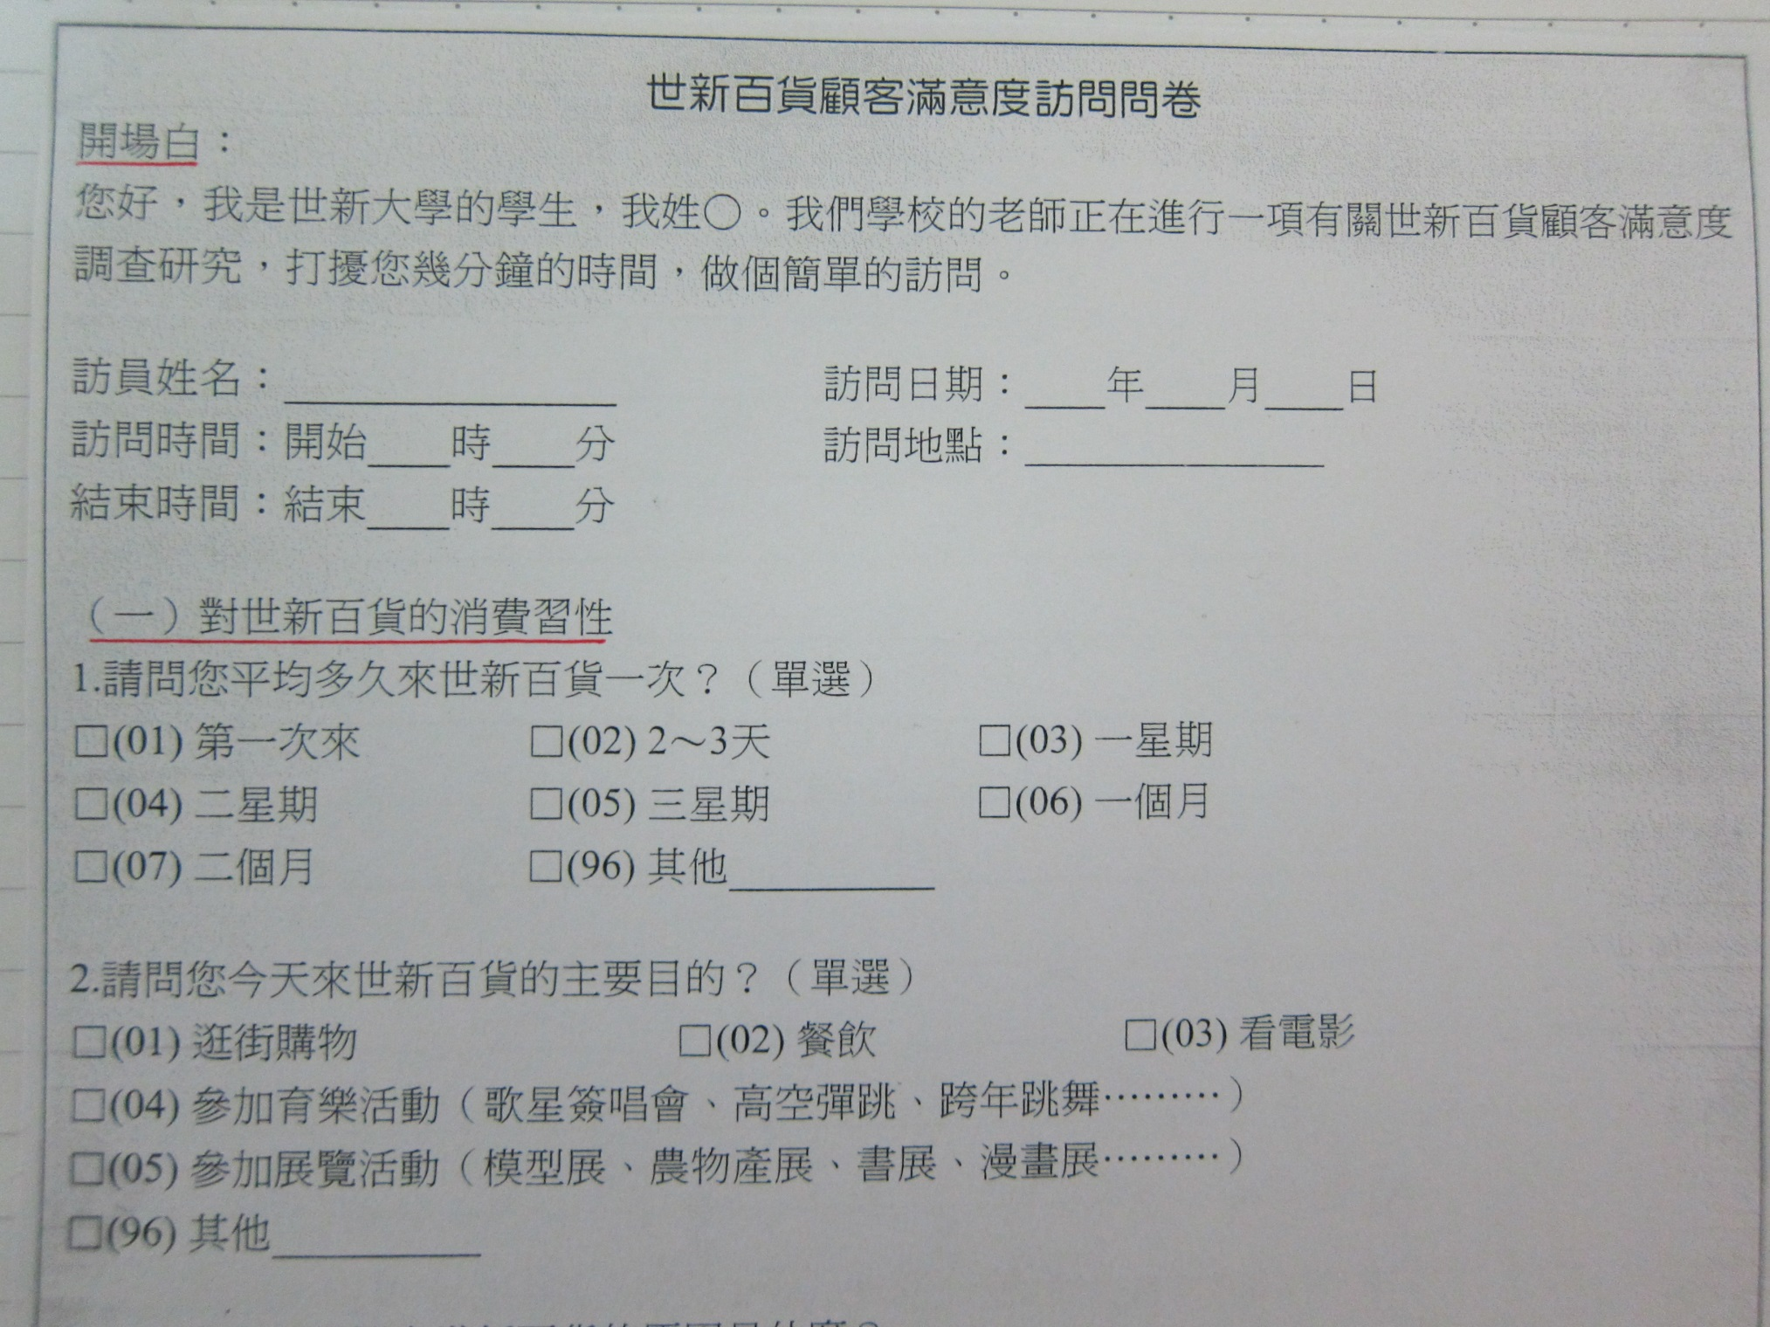

Slide 72
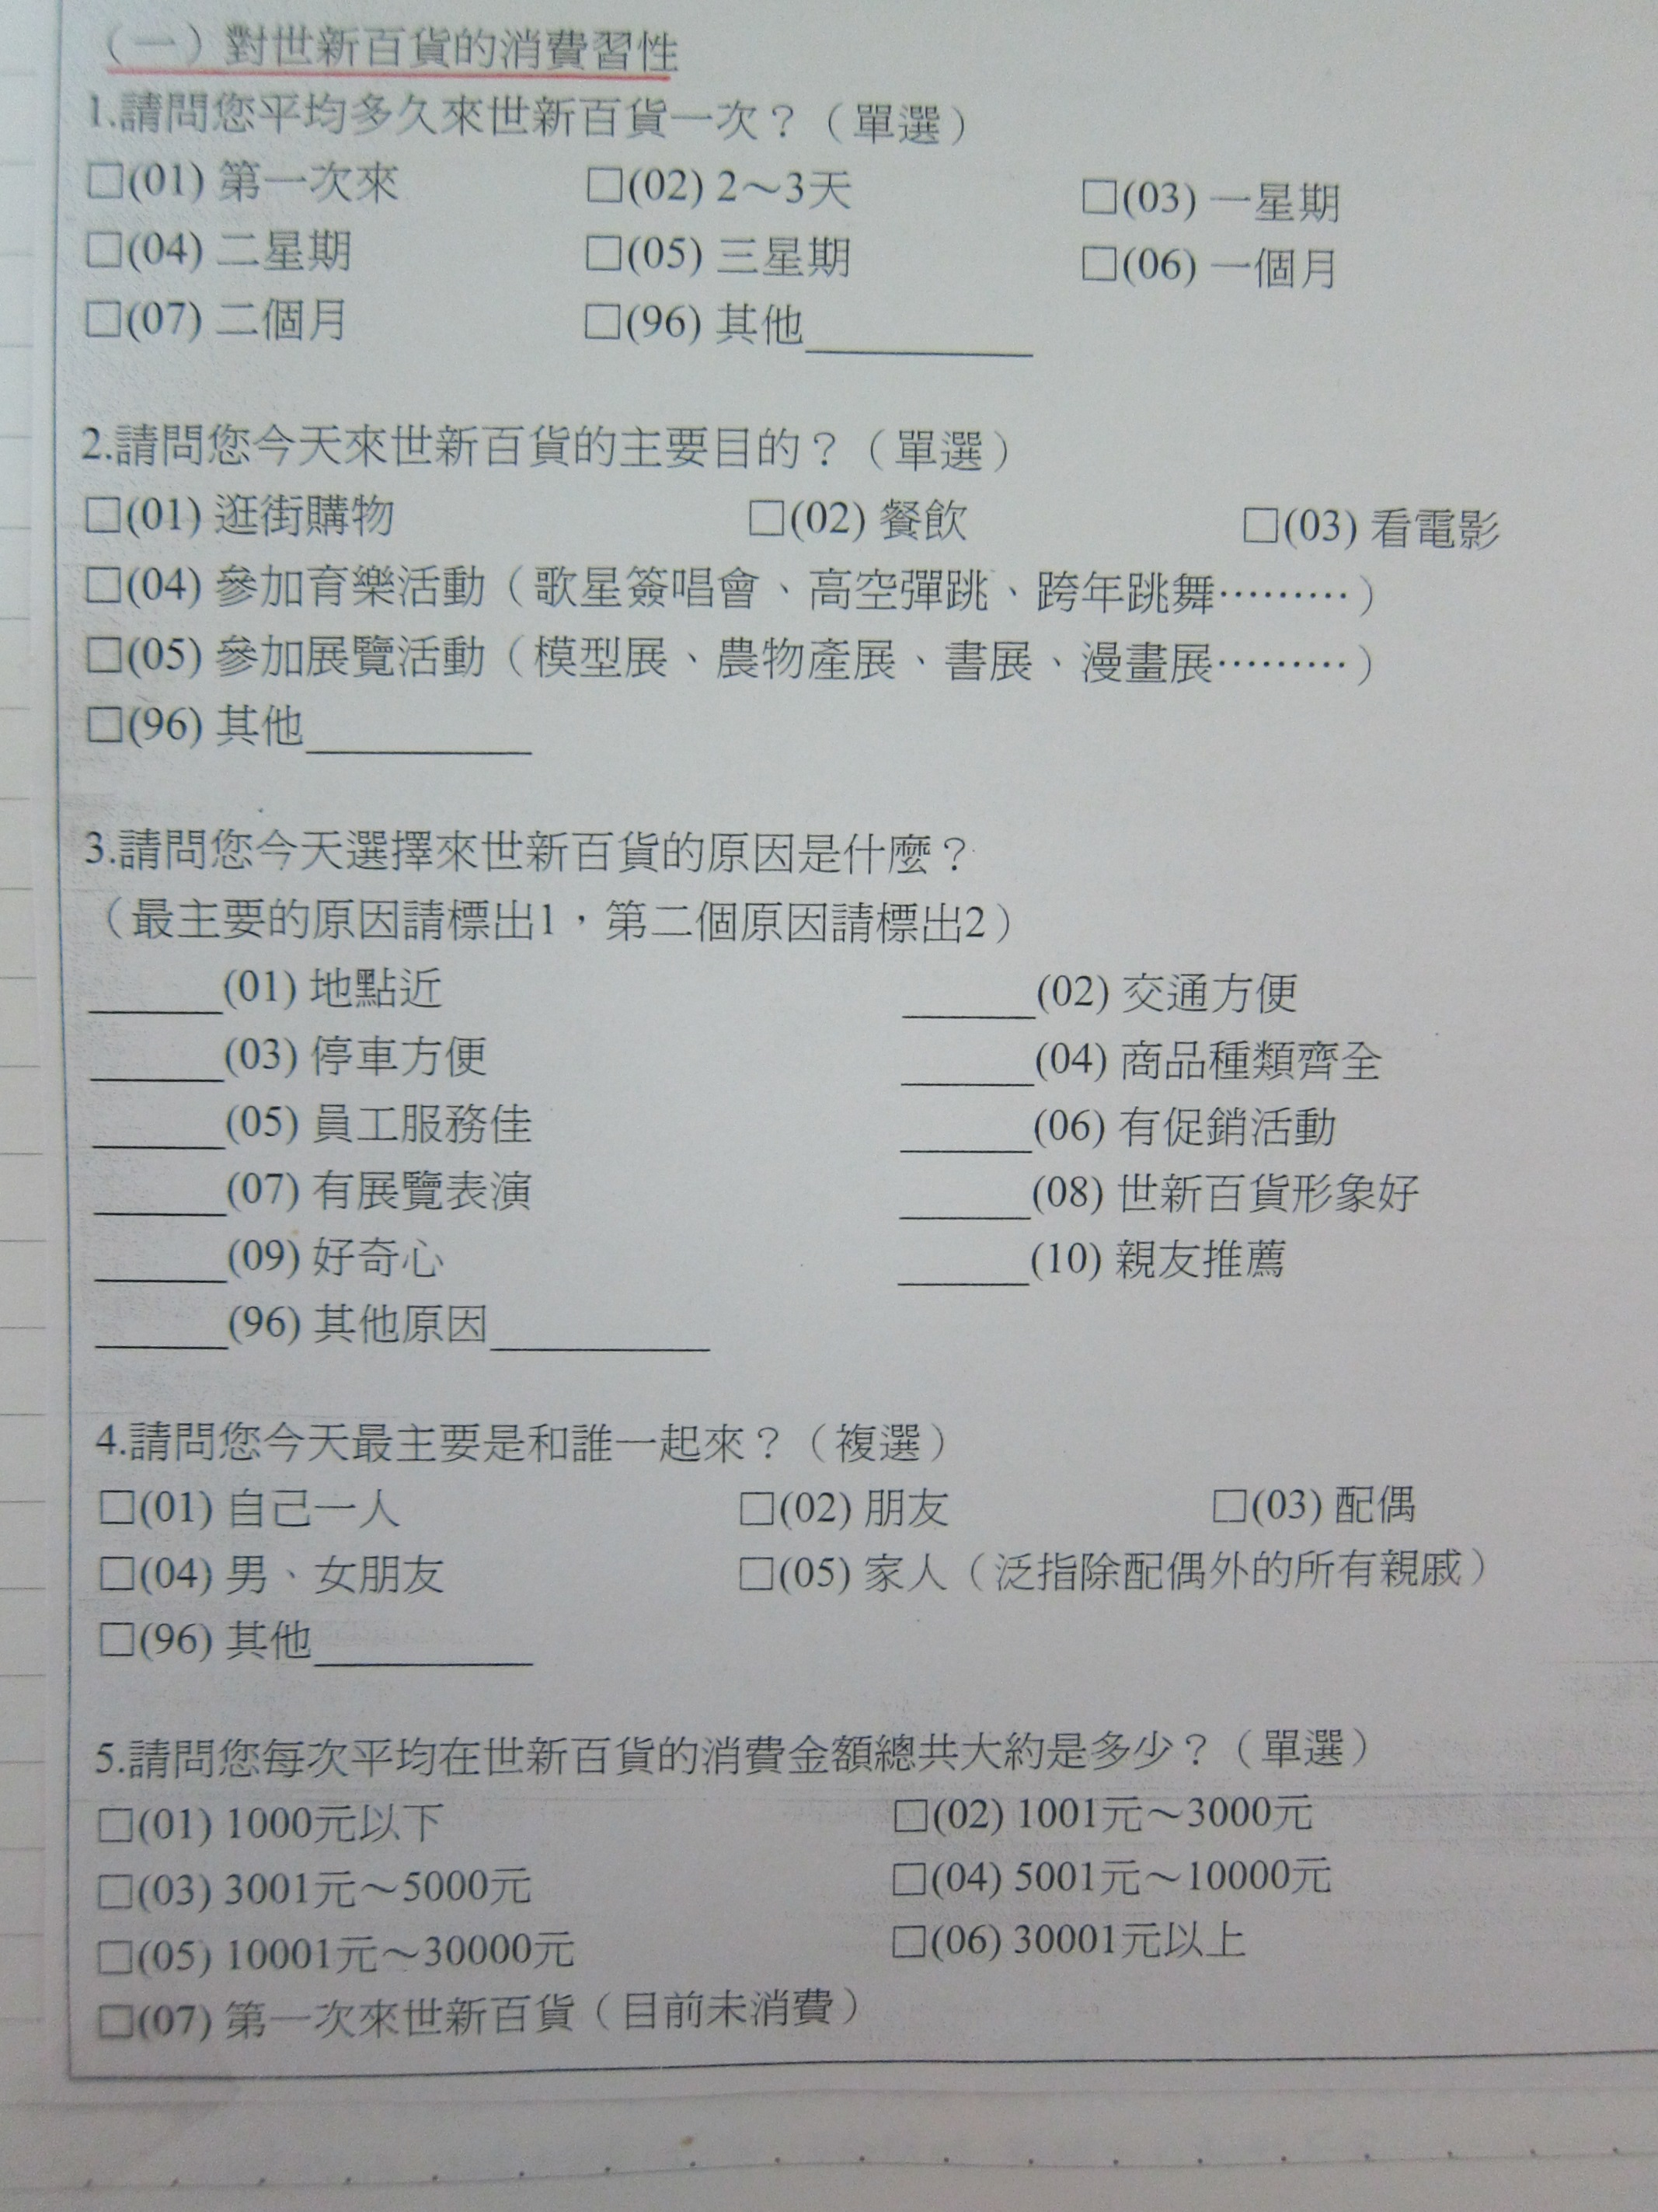

Slide 73
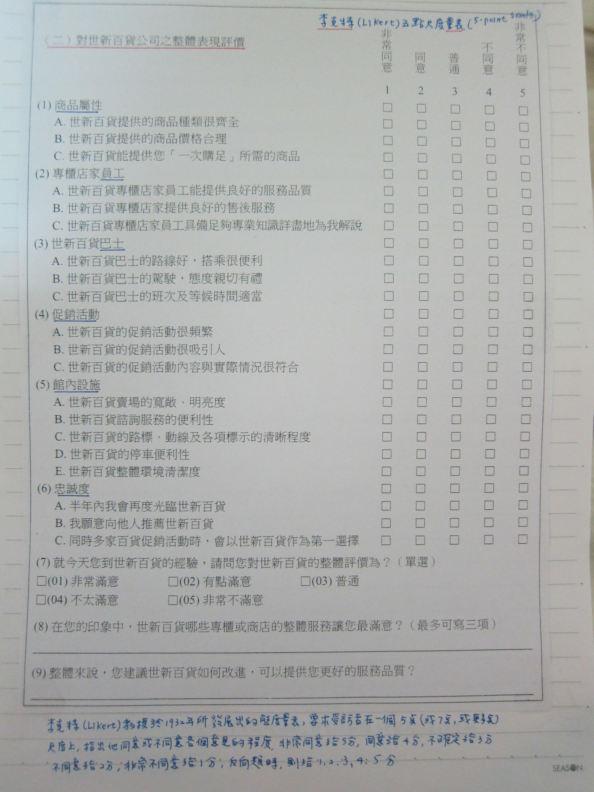

Slide 74
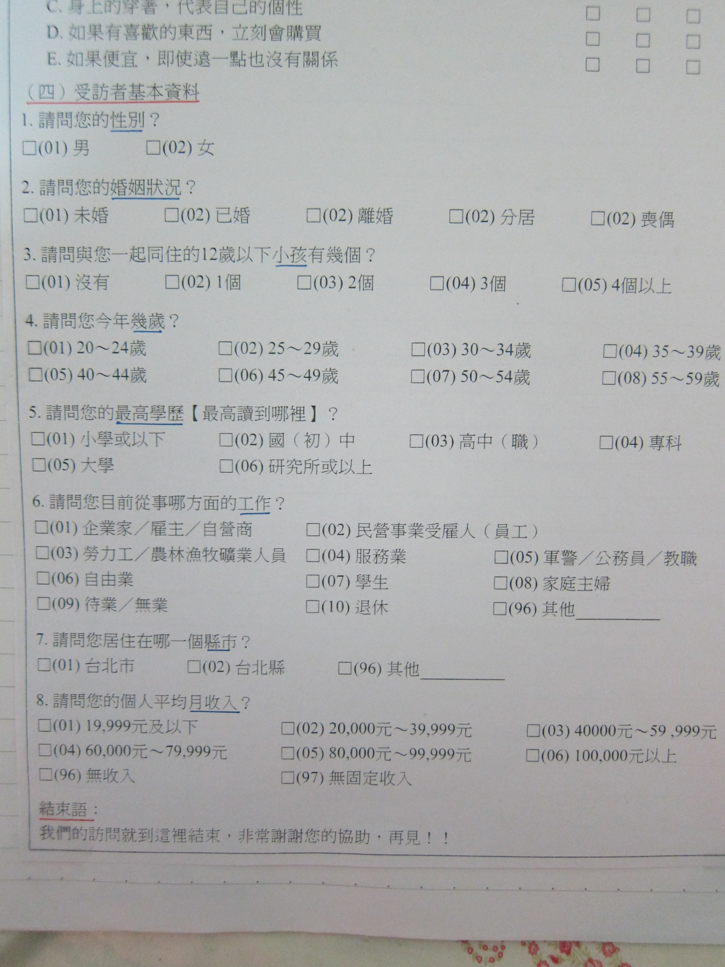

Slide 75
~共勉之~
不要太小看自己，因為人有無限的可能

